Slide 1
YÖKAK
KALİTE GÜVENCE SİSTEMİ VE
KURUMSAL DIŞ DEĞERLENDİRME VE AKREDİTASYON ÖLÇÜTLERİ (KDDA)
(Sürüm 3.2.1)
ARAŞTIRMA VE GELİŞTİRME
TOPLUMSAL KATKI
T.C.
TRABZON ÜNİVERSİTESİ
KALİTE KOORDİNATÖRLÜĞÜ
15 EKİM 2025

Slide 2
Hoşgeldiniz.
Lütfen, QR Kodu okutarak, etkinliğe katılım durumunuzu kayıt ediniz.

Slide 3
Kurumsal Dış Değerlendirme ve Akreditasyon Ölçütleri
(S. 3.2.1)
4 Ana Başlık, 14 Ölçüt Ve 46 Alt Ölçüt
A. Liderlik, Yönetişim ve Kalite |  | B. Eğitim ve Öğretim
A.1. Liderlik ve Kalite A.2. Misyon ve Stratejik Amaçlar A.3. Yönetim Sistemleri A.4. Paydaş Katılımı A.5. Uluslararasılaşma |  | B.1. Program Tasarımı, Değerlendirimesi ve Güncellenmesi B.2. Programların Yürütülmesi B.3. Öğrenme Kaynakları ve Akademik Destek Hizmetleri B.4. Öğretim Kadrosu
C. Araştırma ve Geliştirme |  | D. Toplumsal Katkı
C.1. Araştırma Süreçlerinin Yönetimi ve Araştırma Kaynakları C.2. Araştırma Yetkinliği, İş Birlikleri ve Destekler C.3. Araştırma Performansı |  | D.1. Toplumsal Katkı Süreçlerinin Yönetimi ve Toplumsal Katkı Kaynakları D.2. Toplumsal Katkı Performansı

Slide 4






C. ARAŞTIRMA VE GELİŞTİRME

Slide 5
C. ARAŞTIRMA VE GELİŞTİRME
(Sanat alanları bulunan yükseköğretim kurumlarında Araştırma ve Geliştirme başlığı altında sanat faaliyetleri de bu kapsamda değerlendirilmelidir.)
ÖLÇÜT | TANIM
C.1 Araştırma Süreçlerinin Yönetimi ve Araştırma Kaynakları | Birim, araştırma faaliyetlerini stratejik planı çerçevesinde belirlenen akademik öncelikleri ile yerel, bölgesel ve ulusal kalkınma hedefleriyle uyumlu, değer üretebilen ve toplumsal faydaya dönüştürülebilen biçimde yönetmelidir. Bu faaliyetler için uygun fiziki altyapı ve mali kaynaklar oluşturmalı ve bunların etkin şekilde kullanımını sağlamalıdır.
C.2 Araştırma Yetkinliği, İş birlikleri ve Destekler | Birim, öğretim elemanları ve araştırmacıların araştırma yetkinliğini sürdürmek ve iyileştirmek için olanaklar (eğitim, iş birlikleri, destekler vb.) sunmalıdır.
C.3 Araştırma Performansı | Birim, araştırma faaliyetlerini verilere dayalı ve periyodik olarak ölçmeli, değerlendirmeli ve sonuçlarını yayımlamalıdır. Elde edilen bulgular, Birimin araştırma ve geliştirme performansının periyodik olarak gözden geçirilmesi ve sürekli iyileştirilmesi için kullanılmalıdır.

Slide 6
C. ARAŞTIRMA VE GELİŞTİRME
ÖLÇÜT C.1 Araştırma Süreçlerinin Yönetimi ve Araştırma Kaynakları |  | ÖLÇÜT C.2 Araştırma Yetkinliği, İş birlikleri ve Destekler
ALT ÖLÇÜTLER C.1.1. Araştırma süreçlerinin yönetimi C.1.2. İç ve dış kaynaklar C.1.3. Doktora programları ve doktora sonrası imkanlar |  | ALT ÖLÇÜTLER C.2.1. Araştırma yetkinlikleri ve gelişimi C.2.2. Ulusal ve uluslararası ortak programlar ve ortak araştırma birimleri
ÖLÇÜT C.3 Araştırma Performansı
ALT ÖLÇÜTLER C.3.1. Araştırma performansının izlenmesi ve değerlendirilmesi C.3.2. Öğretim elemanı/araştırmacı performansının değerlendirilmesi

Slide 7
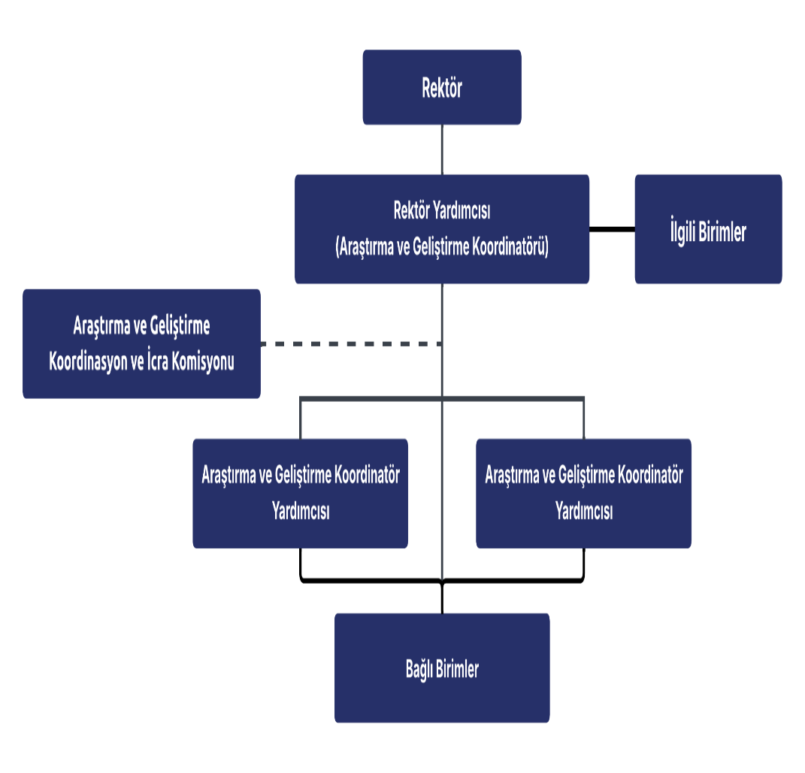

C.1 Araştırma Süreçlerinin Yönetimi ve Araştırma Kaynakları
Birim,
  araştırma faaliyetlerini stratejik planı çerçevesinde belirlenen akademik öncelikleri ile
  yerel, bölgesel ve ulusal kalkınma hedefleriyle uyumlu,
  değer üretebilen ve toplumsal faydaya dönüştürülebilen
  biçimde yönetmelidir.
Bu faaliyetler için uygun fiziki altyapı ve mali kaynaklar oluşturmalı ve bunların etkin şekilde kullanımını sağlamalıdır.

Slide 8
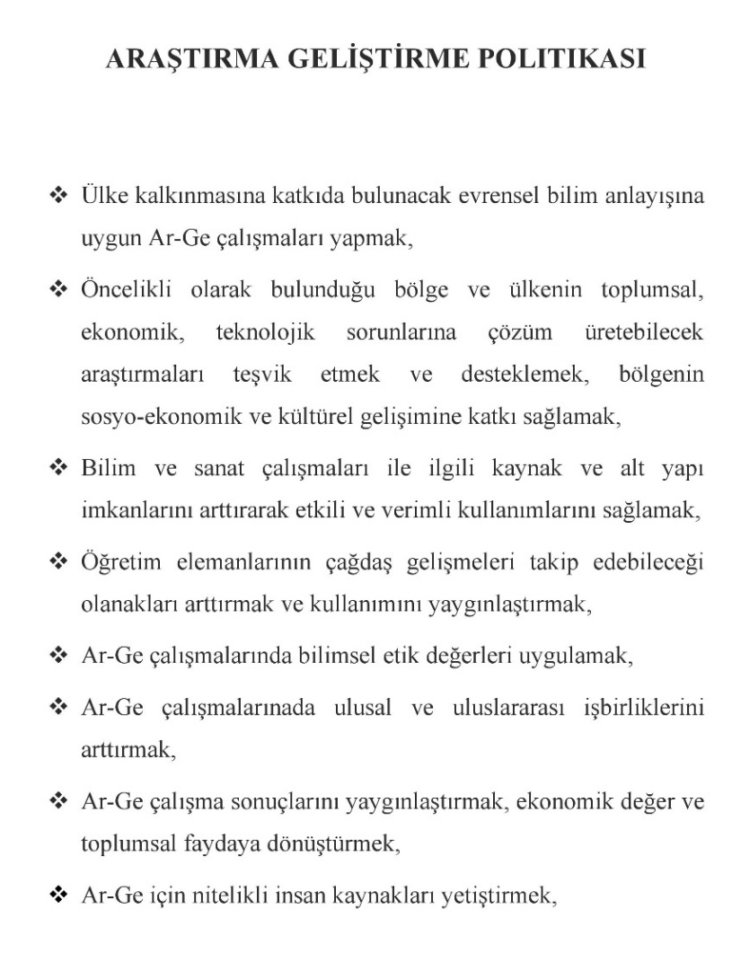
C.1. Araştırma Süreçlerinin Yönetimi ve Araştırma Kaynakları /
C.1.1. Araştırma süreçlerinin yönetimi
Araştırma süreçlerin yönetimine ilişkin benimsenen yaklaşımlar,
  motivasyon ve yönlendirme işlevinin nasıl tasarlandığı,
  kısa ve uzun vadeli hedeflerin net ve kesin nasıl tanımlandığı,
  araştırma yönetimi ekibi ve görev tanımları belirlenmiştir;
  uygulamalar bu kurumsal tercihler yönünde gelişmektedir.

Slide 9
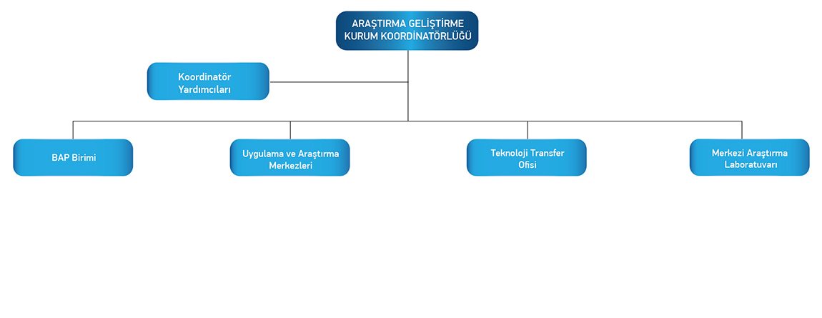

C.1. Araştırma Süreçlerinin Yönetimi ve Araştırma Kaynakları /
C.1.1. Araştırma süreçlerinin yönetimi
Bilimsel araştırma ve sanatsal süreçlerin yönetiminin etkinliği ve başarısı izlenmekte ve iyileştirilmektedir.

Slide 10
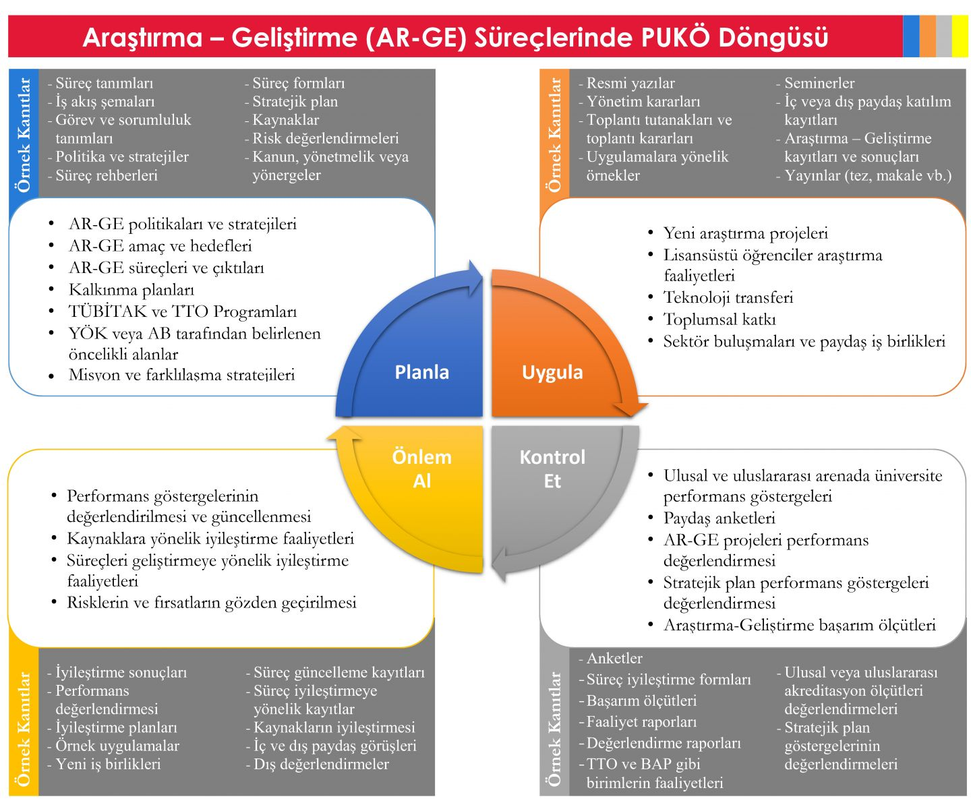
C.1. Araştırma Süreçlerinin Yönetimi ve Araştırma Kaynakları /
C.1.1. Araştırma süreçlerinin yönetimi

Slide 11
C.1. Araştırma Süreçlerinin Yönetimi ve Araştırma Kaynakları /
C.1.1. Araştırma süreçlerinin yönetimi
1 | 2 | 3 | 4 | 5
Birimde araştırma süreçlerinin yönetimi ve organizasyonel yapısına ilişkin bir planlama bulunmamaktadır. | Birimin araştırma süreçlerinin yönetimi ve organizasyonel yapısına ilişkin yönlendirme ve motive etme gibi hususları dikkate alan planlamaları bulunmaktadır. | Birimin genelinde araştırma süreçlerin yönetimi ve organizasyonel yapısı kurumsal tercihler yönünde uygulanmaktadır. | Birimde araştırma süreçlerinin yönetimi ve organizasyonel yapısının işlerliği ile ilişkili sonuçlar izlenmekte ve önlemler alınmaktadır. | İçselleştirilmiş, sistematik, sürdürülebilir ve örnek gösterilebilir uygulamalar bulunmaktadır.

Slide 12
C.1. Araştırma Süreçlerinin Yönetimi ve Araştırma Kaynakları /
C.1.1. Araştırma süreçlerinin yönetimi
Örnek Uygulamalar ve Kanıtlar
Araştırma süreçlerin yönetimi ve organizasyon yapısı (Kurul/komisyonu/koordinatörlük’e ilişkin bilgiler (Kurul/komisyonu/ koordinatörlük yönergesi, çalışma takvimi, üye listesi, görev tanımı, süreçleri, iş akışları, internet adresi, karar tutanakları, vb.),
Araştırma yönetişim modeli ve uygulamaları,
Araştırma geliştirme süreçlerine ilişkin «El Kitabı» (örneğin BAP Birimi ve TTO tarafından hazırlanmış),
Araştırma ve geliştirme politikası, stratejik amaç, hedef ve performans ölçütleri,
Araştırma yönetimi ve organizasyonel yapının işlerliğinin izlendiği ve iyileştirildiğine ilişkin kanıtlar,
Standart uygulamalar ve mevzuatın yanı sıra birimin ihtiyaçları doğrultusunda geliştirdiği özgün yaklaşım ve uygulamalarına ilişkin kanıtlar.

Slide 13



C.1. Araştırma Süreçlerinin Yönetimi ve Araştırma Kaynakları /
C.1.2. İç ve dış kaynaklar
Birimin fiziki, teknik ve mali araştırma kaynakları misyon, hedef ve stratejileriyle uyumlu ve yeterlidir.
Kaynakların çeşitliliği ve yeterliliği izlenmekte ve iyileştirilmektedir.
Araştırmaya yeni başlayanlar için üniversite içi çekirdek fonlar vardır ve erişimi kolaydır.

Slide 14
C.1. Araştırma Süreçlerinin Yönetimi ve Araştırma Kaynakları /
C.1.2. İç ve dış kaynaklar
Araştırma potansiyelini geliştirmek üzere proje, konferans katılımı, seyahat, uzman daveti destekleri, kişisel fonlar, motivasyonu arttırmak üzere ödül ve rekabetçi yükseltme kriterleri vardır.
Üniversite içi kaynakların yıllar içindeki değişimi; bu imkanların etkinliği, yeterliliği, gelişime açık yanları, beklentileri karşılama düzeyi değerlendirilmektedir.
Misyon ve hedeflerle uyumlu olarak üniversite dışı kaynaklara yönelme desteklenmektedir. Bu amaçla çalışan destek birimleri ve yöntemleri tanımlıdır ve araştırmacılarca iyi bilinir.

Slide 15
C.1. Araştırma Süreçlerinin Yönetimi ve Araştırma Kaynakları /
C.1.2. İç ve dış kaynaklar
1 | 2 | 3 | 4 | 5
Birimin araştırma ve geliştirme faaliyetlerini sürdürebilmesi için yeterli kaynağı bulunmamaktadır. | Birimin araştırma ve geliştirme faaliyetlerini sürdürebilmek için uygun nitelik ve nicelikte fiziki, teknik ve mali kaynakların oluşturulmasına yönelik planları bulunmaktadır. | Birim araştırma ve geliştirme kaynaklarını araştırma stratejisi ve birimler arası dengeyi gözeterek yönetmektedir. | Birimde araştırma kaynaklarının yeterliliği ve çeşitliliği izlenmekte ve iyileştirilmektedir. | İçselleştirilmiş, sistematik, sürdürülebilir ve örnek gösterilebilir uygulamalar bulunmaktadır.

Slide 16
C.1. Araştırma Süreçlerinin Yönetimi ve Araştırma Kaynakları /
C.1.2. İç ve dış kaynaklar
Örnek Uygulamalar ve Kanıtlar
Araştırma-geliştirme bütçesi, dağılımı ve yıllara göre değişimi gösteren kanıtlar,
Araştırma çerçevesinde yapılan stratejik ortaklıklar (Kamu veya özel),
Araştırma-geliştirme kaynaklarının araştırma stratejisi doğrultusunda yönetildiğini gösteren kanıtlar,
Araştırma kaynaklarının çeşitliliği ve yeterliliğinin izlendiğine ve iyileştirildiğine ilişkin kanıtlar,
İç kaynaklar ve kullanımına ilişkin tanımlı süreçler (BAP Yönergesi, İç Kaynak Kullanım Yönergesi, birim araştırma komisyonu kararları, vb.),

Slide 17
C.1. Araştırma Süreçlerinin Yönetimi ve Araştırma Kaynakları /
C.1.2. İç ve dış kaynaklar
Örnek Uygulamalar ve Kanıtlar
İç kaynakların birimler arası dağılımını gösteren kanıtlar,
Araştırma laboratuvarlarının (merkezi laboratuvarlar dahil) sayısı ve kapasitesi ve yıl içerisinde gerçekleşen değişimleri gösteren kanıtlar,
Araştırma ve geliştirme ile ilgili bilişim altyapısını gösteren kanıtlar,
Kütüphane/veri tabanı kaynakları sayısı ile yıllar içinde gerçekleşen değişimi gösteren kanıtlar,
Dış kaynakların kullanımını desteklemek üzere oluşturulmuş yöntem ve birimler,

Slide 18
C.1. Araştırma Süreçlerinin Yönetimi ve Araştırma Kaynakları /
C.1.2. İç ve dış kaynaklar
Örnek Uygulamalar ve Kanıtlar
Dış kaynakların dağılımını gösteren kanıtlar,
Dış kaynaklarda yıllar itibarıyla gerçekleşen değişimleri gösteren kanıtlar,
Öğretim elemanlarına verilmiş destekleri gösteren kanıtlar,
Araştırma ve geliştirme ile ilgili iç ve dış kaynaklara yönelik uygulamaların izlendiği ve iyileştirildiğine ilişkin kanıtlar (iç ve dış paydaş görüşleri ve değerlendirmesi),
Standart uygulamalar ve mevzuatın yanı sıra; birimin ihtiyaçları doğrultusunda geliştirdiği özgün yaklaşım ve uygulamalarına ilişkin kanıtlar.

Slide 19



C.1. Araştırma Süreçlerinin Yönetimi ve Araştırma Kaynakları /
C.1.3. Doktora programları ve doktora sonrası imkanlar
Doktora programlarının başvuru süreçleri, kayıtlı öğrencileri ve mezun sayıları ile gelişme eğilimleri izlenmektedir.
Birimde doktora sonrası (post-doc) imkanları bulunmaktadır ve Birimin kendi mezunlarını işe alma (inbreeding) politikası açıktır.

Slide 20
C.1. Araştırma Süreçlerinin Yönetimi ve Araştırma Kaynakları /
C.1.3. Doktora programları ve doktora sonrası imkanlar
1 | 2 | 3 | 4 | 5
Birimin doktora programı ve doktora sonrası imkanları bulunmamaktadır. | Birimin araştırma politikası, hedefleri ve stratejileri ile uyumlu doktora programı ve doktora sonrası imkanlarına ilişkin planlamalar bulunmaktadır. | Birimde araştırma politikası, hedefleri ve stratejileri ile uyumlu ve destekleyen doktora programları ve doktora sonrası imkanlar yürütülmektedir. | Birimde doktora programları ve doktora sonrası imkanlarının çıktıları düzenli olarak izlenmekte ve iyileştirilmektedir. | İçselleştirilmiş, sistematik, sürdürülebilir ve örnek gösterilebilir uygulamalar bulunmaktadır.

Slide 21
C.1. Araştırma Süreçlerinin Yönetimi ve Araştırma Kaynakları /
C.1.3. Doktora programları ve doktora sonrası imkanlar
Örnek Uygulamalar ve Kanıtlar
Doktora programları ve doktora sonrası imkanlardan yararlanan öğrenci/araştırmacı sayıları (kontenjanları, kayıtlı öğrenci, sayıları, öğretim üyesi başına düşen öğrenci sayısı, başvuru koşulları, vb.) ve bunların birimlere göre dağılımı,
Doktora programlarının ve doktora sonrası imkanların geliştirilmesine ilişkin ilgili birim kararları, planlamaları veya uygulamalarına ilişkin kanıtlar,
Doktora programlarının (dersler, tezler, bilimsel araştırmalar, vs.) birimin/Birimin misyon, vizyon ve stratejik amaç ve politikalarıyla ilişkisini gösteren kanıtlar,
Mezun doktora öğrencilerine ait bilgiler (mezuniyet süresi, istihdam, vb.),
Doktora programları başvuru, öğrenci alımı, yürütme (dersler ve tez aşaması) ve mezun olma süreçlerinin izlendiği ve paydaşlarla birlikte iyileştirildiğine dair kanıtlar,

Slide 22
C.1. Araştırma Süreçlerinin Yönetimi ve Araştırma Kaynakları /
C.1.3. Doktora programları ve doktora sonrası imkanlar
Örnek Uygulamalar ve Kanıtlar
Doktora sonrası için öncelikli özel araştırma bursları veya destekleri,
Doktora sonrası araştırmacılara sunulan imkanlar (laboratuvar desteği, araştırma desteği, çalışma odası, bilgisayar ve kütüphane desteği, eğitim desteği, vb.) ,
Kendi doktora mezunlarını işe alma politikası,
Standart uygulamalar ve mevzuatın yanı sıra; birimin ihtiyaçları doğrultusunda geliştirdiği özgün yaklaşım ve uygulamalarına ilişkin kanıtlar.

Slide 23




C.2. Araştırma Yetkinliği, İş birlikleri ve Destekler /
C.2.1. Araştırma yetkinlikleri ve gelişimi
  Doktora derecesine sahip araştırmacı oranı,
  doktora derecesinin alındığı kurumların dağılımı;
  kümelenme/ uzmanlık birikimi,
  araştırma hedefleri ile örtüşme konularının analizi,
  hedeflerle uyumu
irdelenmektedir.
Akademik personelin araştırma ve geliştirme yetkinliğini geliştirmek üzere eğitim, çalıştay, proje pazarları vb. gibi sistematik faaliyetler gerçekleştirilmektedir.

Slide 24
C.2. Araştırma Yetkinliği, İş birlikleri ve Destekler /
C.2.1. Araştırma yetkinlikleri ve gelişimi
1 | 2 | 3 | 4 | 5
Birimde, öğretim elemanlarının araştırma yetkinliğinin geliştirilmesine yönelik mekanizmalar bulunmamaktadır. | Birimde, öğretim elemanlarının araştırma yetkinliğinin geliştirilmesine yönelik planlar bulunmaktadır. | Birimin genelinde öğretim elemanlarının araştırma yetkinliğinin geliştirilmesine yönelik uygulamalar yürütülmektedir. | Birimde, öğretim elemanlarının araştırma yetkinliğinin geliştirilmesine yönelik uygulamalar izlenmekte ve izlem sonuçları öğretim elemanları ile birlikte değerlendirilerek önlemler alınmaktadır. | İçselleştirilmiş, sistematik, sürdürülebilir ve örnek gösterilebilir uygulamalar bulunmaktadır.

Slide 25
C.2. Araştırma Yetkinliği, İş birlikleri ve Destekler /
C.2.1. Araştırma yetkinlikleri ve gelişimi
Örnek Uygulamalar ve Kanıtlar
Öğretim elemanlarının araştırma yetkinliğinin geliştirilmesine yönelik planlama ve uygulamalar (destekleyici eğitimler, uluslararası fırsatlar, proje iş birliği çalışmaları, vb.),
Birim öğretim elemanlarına araştırma yetkinliklerinin desteklenmesine ve geliştirilmesine yönelik düzenlenmiş etkinliklere ait bilgileri (türü, amacı, konusu, katılımcı sayısı, vb.) içeren kanıtlar,
Doktora derecesine sahip araştırmacı oranı,
Doktora derecesinin alındığı kurumların dağılımı,
Kümelenme/uzmanlık birikimi oranı,
Araştırma hedefleri ile konularının örtüşme oranı,

Slide 26
C.2. Araştırma Yetkinliği, İş birlikleri ve Destekler /
C.2.1. Araştırma yetkinlikleri ve gelişimi
Örnek Uygulamalar ve Kanıtlar
Öğretim elemanlarının araştırma yetkinliğinin izlenmesi ve iyileştirilmesine ilişkin kanıtlar,
Öğretim elemanlarının araştırma yetkinliğinin geliştirilmesine yönelik planlama ve uygulamalara yönelik öğretim elemanlarının geri bildirimleri,
Standart uygulamalar ve mevzuatın yanı sıra; birimin ihtiyaçları doğrultusunda geliştirdiği özgün yaklaşım ve uygulamalarına ilişkin kanıtlar.

Slide 27


C.2. Araştırma Yetkinliği, İş birlikleri ve Destekler /
C.2.2. Ulusal ve uluslararası ortak programlar ve ortak araştırma birimleri
Kurumlararası işbirliklerini, disiplinlerarası girişimleri, sinerji yaratacak ortak girişimleri özendirecek mekanizmalar mevcuttur ve etkindir.
Ortak araştırma veya lisansüstü programları, araştırma ağlarına katılım, ortak araştırma birimleri varlığı, ulusal ve uluslararası işbirlikleri gibi çoklu araştırma faaliyetleri tanımlanmıştır, desteklenmektedir ve sistematik olarak izlenerek Birimin hedefleriyle uyumlu iyileştirmeler gerçekleştirilmektedir.

Slide 28
C.2. Araştırma Yetkinliği, İş birlikleri ve Destekler /
C.2.2. Ulusal ve uluslararası ortak programlar ve ortak araştırma birimleri
1 | 2 | 3 | 4 | 5
Birimde ulusal ve uluslararası düzeyde ortak programlar ve ortak araştırma birimleri oluşturma yönünde mekanizmalar bulunmamaktadır. | Birimde ulusal ve uluslararası düzeyde ortak programlar ve ortak araştırma birimleri ile araştırma ağlarına katılım ve iş birlikleri kurma gibi çoklu araştırma faaliyetlerine yönelik planlamalar ve mekanizmalar bulunmaktadır. | Birimin genelinde ulusal ve uluslararası düzeyde ortak programlar ve ortak araştırma faaliyetleri yürütülmektedir. | Birimde ulusal ve uluslararası düzeyde Birim içi ve kurumlar arası ortak programlar ve ortak araştırma faaliyetleri izlenmekte ve ilgili paydaşlarla değerlendirilerek iyileştirilmektedir. | İçselleştirilmiş, sistematik, sürdürülebilir ve örnek gösterilebilir uygulamalar bulunmaktadır.

Slide 29
C.2. Araştırma Yetkinliği, İş birlikleri ve Destekler /
C.2.2. Ulusal ve uluslararası ortak programlar ve ortak araştırma birimleri
Örnek Uygulamalar ve Kanıtlar
Ulusal ve uluslararası düzeyde ortak programlar ve ortak araştırma birimleri oluşturulmasına yönelik mekanizmalar,
Dönemlik veya yıllık ulusal ve uluslararası ortak programlar ve ortak araştırma birimlerinin oluşturulmasına yönelik mevzuat, süreçler, iş akışları, kararlar, planlamalar ve uygulamalara örnekler,
Ulusal ve uluslararası ortak programlar ve ortak araştırma birimlerinin yönetilmesine ilişkin oluşturulmuş idari mekanizmalara ait kanıtlar (kurul/komisyon/koordinatörlük, çalışma usul ve esasları, takvim, süreçler, görev tanımları, vb.),
Birimde gerçekleştirilmiş ulusal ve uluslararası ortak programlar ve ortak araştırma birimlerinin birimin misyon, vizyon, politika ve stratejik amaç ve hedeflerine uygunluğunun gösterildiği kanıtlar,

Slide 30
C.2. Araştırma Yetkinliği, İş birlikleri ve Destekler /
C.2.2. Ulusal ve uluslararası ortak programlar ve ortak araştırma birimleri
Örnek Uygulamalar ve Kanıtlar
Birimin dahil olduğu araştırma ağları, Birimin ortak programları ve araştırma birimleri, ortak araştırmalardan üretilen çalışmalar,
Konsorsiyumlar gibi ortak araştırma ağlarına (COST vb.) katılan öğretim elemanı sayısı,
Ortak programlar ve ortak araştırma faaliyetlerinin işleyişi ve etkililiğinin izlendiği, paydaşlarla birlikte iyileştirilmelerin yapıldığına dair kanıtlar (paydaş geri bildirimleri, vb.),
Standart uygulamalar ve mevzuatın yanı sıra; birimin ihtiyaçları doğrultusunda geliştirdiği özgün yaklaşım ve uygulamalarına ilişkin kanıtlar.

Slide 31
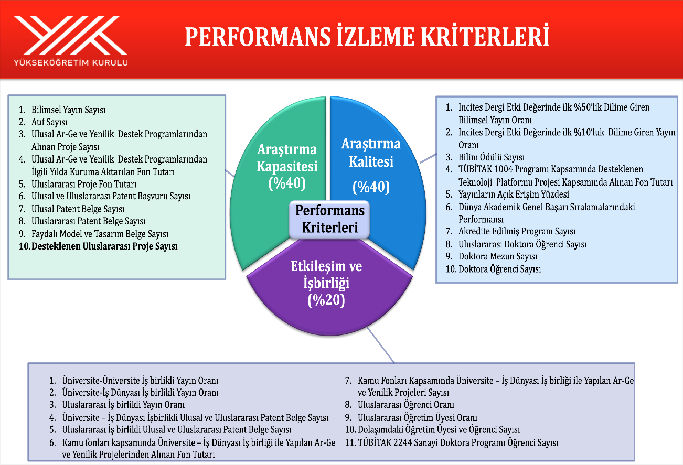
C.3. Araştırma Performansı /
C.3.1. Araştırma performansının izlenmesi ve değerlendirilmesi
Birim araştırma faaliyetleri yıllık bazda izlenir, değerlendirilir, hedeflerle karşılaştırılır ve sapmaların nedenleri irdelenir.
Birimin odak alanlarının
  üniversite içi bilinirliği,
  üniversite dışı bilinirliği;
  uluslararası görünürlük,
  uzmanlık iddiası konularının analizi,
  hedeflerle uyumu
sistematik olarak analiz edilir.

Slide 32
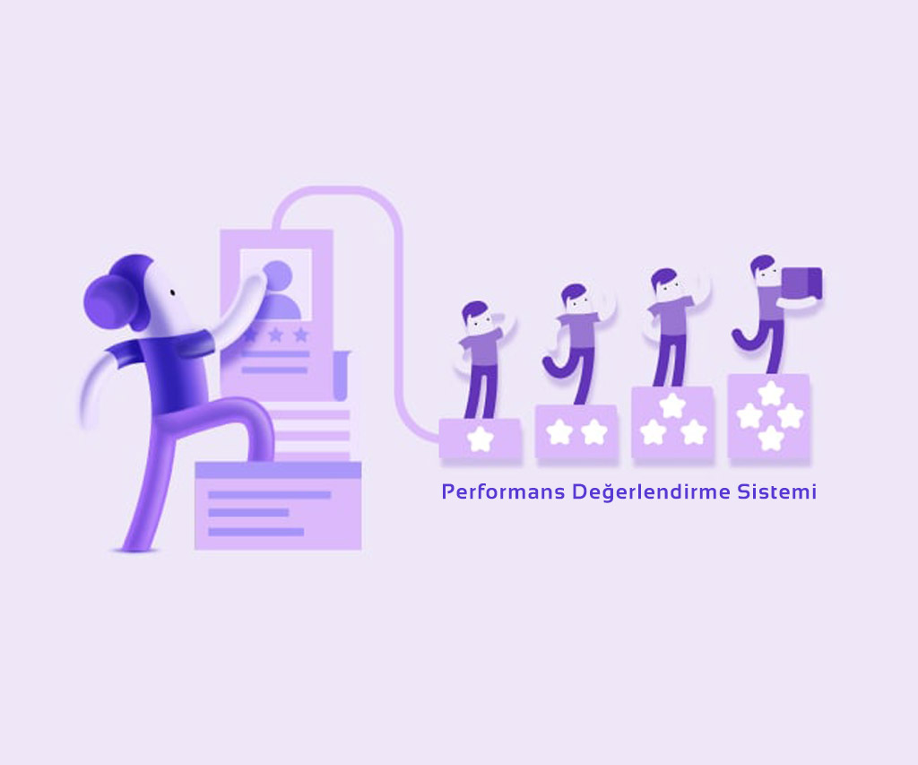
C.3. Araştırma Performansı /
C.3.1. Araştırma performansının izlenmesi ve değerlendirilmesi
Performans temelinde teşvik ve takdir mekanizmaları kullanılır.
Rakiplerle rekabet, seçilmiş kurumlarla kıyaslama (benchmarking) takip edilir.
Performans değerlendirmelerinin sistematik ve kalıcı olması sağlanmaktadır.

Slide 33
C.3. Araştırma Performansı /
C.3.1. Araştırma performansının izlenmesi ve değerlendirilmesi
1 | 2 | 3 | 4 | 5
Birimde araştırma performansının izlenmesine ve değerlendirmesine yönelik mekanizmalar bulunmamaktadır. | Birimde araştırma performansının izlenmesine ve değerlendirmesine yönelik ilke, kural ve göstergeler bulunmaktadır. | Birimin genelinde araştırma performansını izlenmek ve değerlendirmek üzere oluşturulan mekanizmalar kullanılmaktadır. | Birimde araştırma performansı izlenmekte ve ilgili paydaşlarla değerlendirilerek iyileştirilmektedir. | İçselleştirilmiş, sistematik, sürdürülebilir ve örnek gösterilebilir uygulamalar bulunmaktadır.

Slide 34
C.3. Araştırma Performansı /
C.3.1. Araştırma performansının izlenmesi ve değerlendirilmesi
Örnek Uygulamalar ve Kanıtlar
Dönemlik veya yıllık araştırma – geliştirme performansını izlenmesine ve değerlendirilmesine (paydaşlarla birlikte iyileştirme) yönelik tanımlı süreçlere (yönetmelik, yönerge, planlama, süreç tanımı, takvim, ölçme araçları, görev ve sorumluluklar, rehber, kılavuz, takdir-tanıma sistemi, ödül ve teşvik mekanizmaları, vb.) ilişkin kanıtlar,
Dönemlik veya yıllık araştırma amaçları, hedefleri ve performans göstergelerini gösteren tablolar veya raporlar,
Araştırma hedefleri, Stratejik Plan hedefleri, Birleşmiş Milletler Sürdürülebilir Kalkınma hedefleri vb. gibi üst politikalara ilişkin araştırma hedeflerinin gerçekleşme düzeyini gösteren kanıtlar,

Slide 35
C.3. Araştırma Performansı /
C.3.1. Araştırma performansının izlenmesi ve değerlendirilmesi
Örnek Uygulamalar ve Kanıtlar
Dönemlik veya yıllık araştırma performansının izlenmesine ve iyileştirilmesine ilişkin kanıtlar (birim araştırma geliştirme performans değerlendirme raporları, kıyaslama raporları, paydaş geri bildirimleri, birim araştırma - geliştirme performansı değerlendirme toplantılarına ait tutanaklar, ödül ve teşvik mekanizmaları ve uygulamaları, vb.,),
Standart uygulamalar ve mevzuatın yanı sıra; birimin ihtiyaçları doğrultusunda geliştirdiği özgün yaklaşım ve uygulamalarına ilişkin kanıtlar.

Slide 36

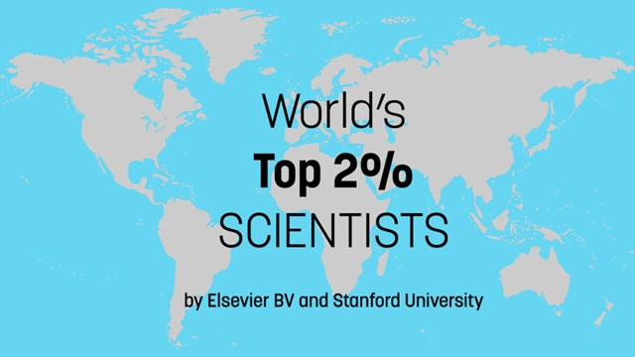
C.3. Araştırma Performansı /
C.3.2. Öğretim elemanı/araştırmacı performansının değerlendirilmesi
Öğretim elemanlarının araştırma performansını paylaşması beklenir; bunu düzenleyen tanımlı süreçler vardır ve bunlar ilgili paydaşlarca bilinir.
Araştırma performansı yıl bazında izlenir, değerlendirilir ve kurumsal politikalar doğrultusunda kullanılır. Çıktılar, grubun ortalama değerleri ve saçılım şeffaf olarak paylaşılır.
Performans değerlendirmelerinin sistematik ve kalıcı olması sağlanmıştır.

Slide 37
C.3. Araştırma Performansı /
C.3.2. Öğretim elemanı/araştırmacı performansının değerlendirilmesi
1 | 2 | 3 | 4 | 5
Birimde öğretim elemanlarının araştırma performansının izlenmesine ve değerlendirmesine yönelik mekanizmalar bulunmamaktadır. | Birimde öğretim elemanlarının araştırma performansının izlenmesine ve değerlendirmesine yönelik ilke, kural ve göstergeler bulunmaktadır. | Birimin genelinde öğretim elemanlarının araştırma-geliştirme performansını izlemek ve değerlendirmek üzere oluşturulan mekanizmalar kullanılmaktadır. | Öğretim elemanlarının araştırma-geliştirme performansı izlenmekte ve öğretim elemanları ile birlikte değerlendirilerek iyileştirilmektedir. | İçselleştirilmiş, sistematik, sürdürülebilir ve örnek gösterilebilir uygulamalar bulunmaktadır.

Slide 38
C.3. Araştırma Performansı /
C.3.2. Öğretim elemanı/araştırmacı performansının değerlendirilmesi
Örnek Uygulamalar ve Kanıtlar
Akademik personelin araştırma - geliştirme performansını izlemek üzere kullanılan tanımlı süreçlere (yönetmelik, yönerge, planlama, süreç tanımı, takvim, ölçme araçları, görev ve sorumluluklar, rehber, kılavuz, takdir-tanıma sistemi, ödül ve teşvik mekanizmaları, vb.) ilişkin kanıtlar,
Araştırma - geliştirme performansına yönelik akademik personelden geri bildirim alma mekanizmaları (memnuniyet anketleri, toplantılar, vb.) ve uygulamalarına (anket sonuçları, toplantı tutanakları, vb.,) ait örnekler,
Akademik personelin araştırma geliştirme performansını izleme ve iyileştirme kanıtları (bireysel araştırma geliştirme performans değerlendirme raporları, akademik personel araştırma - geliştirme performansı değerlendirme toplantılarına ait tutanaklar, ödül ve teşvik mekanizmaları ve uygulamaları, vb.,),
Standart uygulamalar ve mevzuatın yanı sıra; Birimin ihtiyaçları doğrultusunda geliştirdiği özgün yaklaşım ve uygulamalarına ilişkin kanıtlar.

Slide 39






D. TOPLUMSAL KATKI

Slide 40
D. TOPLUMSAL KATKI
ÖLÇÜT D.1. Toplumsal Katkı Süreçlerinin Yönetimi ve Toplumsal Katkı Kaynakları |  | ALT ÖLÇÜTLER D.1.1. Toplumsal katkı süreçlerinin yönetimi, D.1.2. Kaynaklar
ÖLÇÜT D.2. Toplumsal Katkı Performansı |  | ALT ÖLÇÜTLER D.2.1. Toplumsal katkı performansının izlenmesi ve değerlendirilmesi

Slide 41


D.1. Toplumsal Katkı Süreçlerinin Yönetimi ve Toplumsal Katkı Kaynakları
Birim, toplumsal katkı faaliyetlerini stratejik amaçları ve hedefleri doğrultusunda yönetmelidir.
Bu faaliyetler için uygun fiziki altyapı ve mali kaynaklar oluşturmalı ve bunların etkin şekilde kullanımını sağlamalıdır.

Slide 42
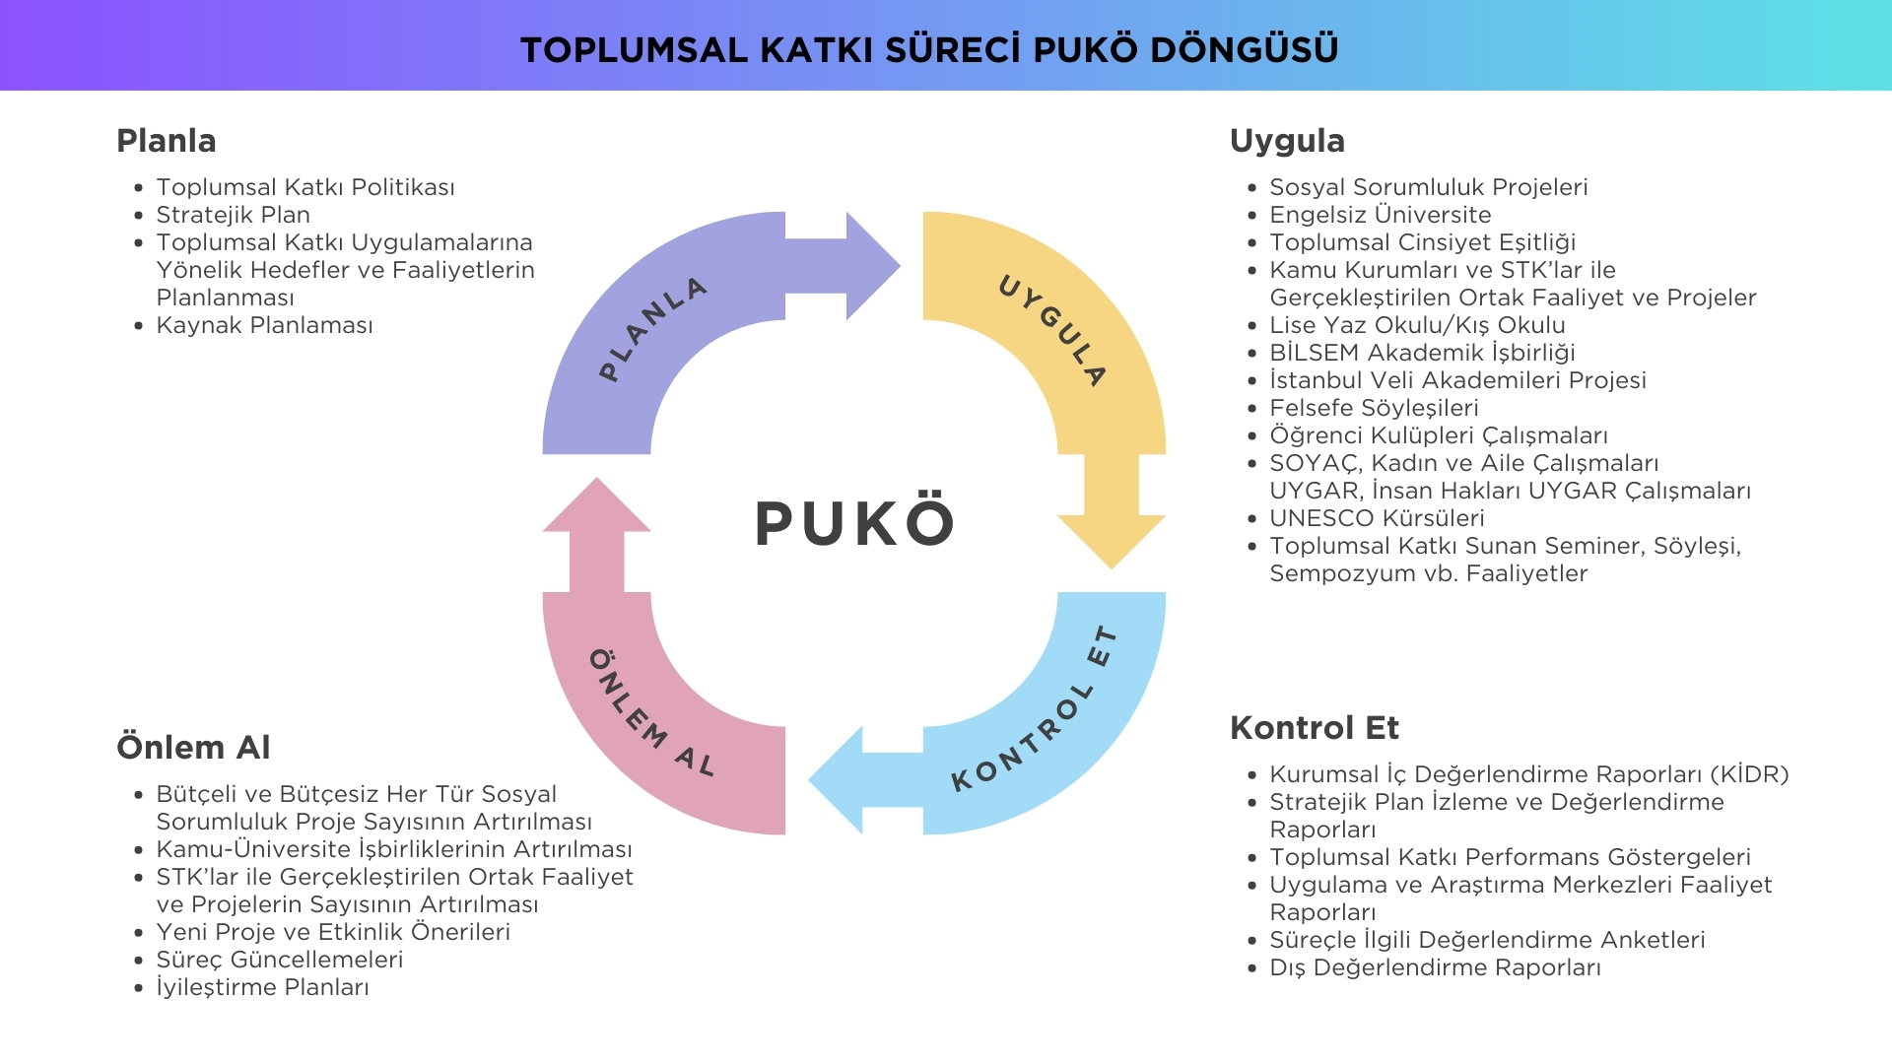
D.1. Toplumsal Katkı Süreçlerinin Yönetimi ve Toplumsal Katkı Kaynakları

Slide 43
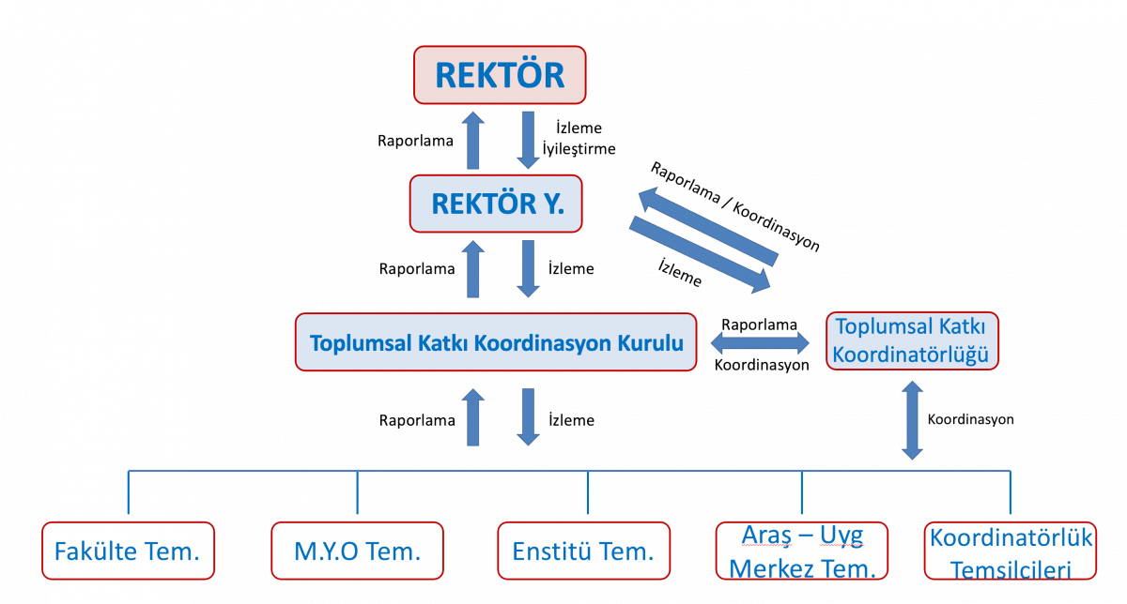
D.1. Toplumsal Katkı Süreçlerinin Yönetimi ve Toplumsal Katkı Kaynakları /
D.1.1. Toplumsal katkı süreçlerinin yönetimi
Toplumsal katkı politikası, toplumsal katkı süreçlerinin yönetimi ve organizasyonel yapısı kurumsallaşmıştır.
Toplumsal katkı süreçlerinin yönetim ve organizasyonel yapısı, toplumsal katkı politikası ile uyumludur, görev tanımları belirlenmiştir.
Yapının işlerliği izlenmekte ve bağlı iyileştirmeler gerçekleştirilmektedir.

Slide 44
D.1. Toplumsal Katkı Süreçlerinin Yönetimi ve Toplumsal Katkı Kaynakları /
D.1.1. Toplumsal katkı süreçlerinin yönetimi
1 | 2 | 3 | 4 | 5
Birimde toplumsal katkı süreçlerinin yönetimi ve organizasyonel yapısına ilişkin bir planlama bulunmamaktadır. | Birimin toplumsal katkı süreçlerinin yönetimi ve organizasyonel yapısına ilişkin planlamaları bulunmaktadır. | Birimin genelinde toplumsal katkı süreçlerinin yönetimi ve organizasyonel yapısı kurumsal tercihler yönünde uygulanmaktadır. | Birimde toplumsal katkı süreçlerinin yönetimi ve organizasyonel yapısının işlerliği ile ilişkili sonuçlar izlenmekte ve önlemler alınmaktadır. | İçselleştirilmiş, sistematik, sürdürülebilir ve örnek gösterilebilir uygulamalar bulunmaktadır.

Slide 45
D.1. Toplumsal Katkı Süreçlerinin Yönetimi ve Toplumsal Katkı Kaynakları /
D.1.1. Toplumsal katkı süreçlerinin yönetimi
Örnek Uygulamalar ve Kanıtlar
Toplumsal katkı süreçlerinin yönetimi ve organizasyon yapısı ile ilgili kanıtlar (yönetişim modeli, mevzuat, tanımlı süreçler, iş akışları, kurul/komişyon üyeleri, görev tanımları, etkinlik takvimi ve planı, vb.),
Toplumsal Katkı Politikası,
Toplumsal katkı faaliyetlerini yürüten birimler ve uygulama örnekleri,
Toplumsal katkı süreçlerinin yönetimi ve organizasyonel yapısının işlerliğine ilişkin izleme ve iyileştirme kanıtları,
Standart uygulamalar ve mevzuatın yanı sıra; birimin ihtiyaçları doğrultusunda geliştirdiği özgün yaklaşım ve uygulamalarına ilişkin kanıtlar.

Slide 46




D.1. Toplumsal Katkı Süreçlerinin Yönetimi ve Toplumsal Katkı Kaynakları /
D.1.2. Kaynaklar
Toplumsal katkı etkinliklerine ayrılan kaynaklar (mali, fiziksel, insan gücü) belirlenmiş, paylaşılmış ve kurumsallaşmış olup, bunlar izlenmekte ve değerlendirilmektedir.

Slide 47
D.1. Toplumsal Katkı Süreçlerinin Yönetimi ve Toplumsal Katkı Kaynakları /
D.1.2. Kaynaklar
1 | 2 | 3 | 4 | 5
Birimin toplumsal katkı faaliyetlerini sürdürebilmesi için yeterli kaynağı bulunmamaktadır. | Birimin toplumsal katkı faaliyetlerini sürdürebilmek için uygun nitelik ve nicelikte fiziki, teknik ve mali kaynakların oluşturulmasına yönelik planları bulunmaktadır. | Birim toplumsal katkı kaynaklarını toplumsal katkı stratejisi ve birimler arası dengeyi gözeterek yönetmektedir. | Birimde toplumsal katkı kaynaklarının yeterliliği ve çeşitliliği izlenmekte ve iyileştirilmektedir. | İçselleştirilmiş, sistematik, sürdürülebilir ve örnek gösterilebilir uygulamalar bulunmaktadır.

Slide 48
D.1. Toplumsal Katkı Süreçlerinin Yönetimi ve Toplumsal Katkı Kaynakları /
D.1.2. Kaynaklar
Örnek Uygulamalar ve Kanıtlar
Toplumsal katkı faaliyetleri için kullanılacak kaynakların (fiziki, mali ve insan kaynakları) planlanması, tahsisi ve kullanımına ilişkin kanıtlar (kaynakların çeşitliliği, niceliği ve niteliğini gösteren tablolar, kaynakların tahsisi ve planlamasına ilişkin ilgili birim/kurul/komisyon kararları, vb.),
Toplumsal katkı faaliyetlerini yürüten akademik ve idari birimlere ilişkin bilgiler (uygulama ve araştırma merkezleri, koordinatörlükler, topluluklar, vb.),
Toplumsal katkı faaliyetlerinin düzenlenmesine ayrılmış fiziki mekânlar (derslikler, laboratuvarlar, atölyeler, salonlar, gösteri ve kültür merkezleri, açık ve kapalı spor alanları, vb.),

Slide 49
D.1. Toplumsal Katkı Süreçlerinin Yönetimi ve Toplumsal Katkı Kaynakları /
D.1.2. Kaynaklar
Örnek Uygulamalar ve Kanıtlar
Toplumsal katkı faaliyetlerini yürüten insan kaynakları varlığı (akademik ve idari personel kapasitesi ve özellikleri, öğrenci toplulukları, vb.),
Toplumsal katkı çalışmalarına ayrılan bütçe kaynakları (bütçe payı, proje gelirleri, sponsorluk veya dış kaynakları, vb.) ve yıllar içinde değişimi,
Toplumsal katkı, sosyal sorumluluk veya gönüllülük amaçlı derslere ilişkin kanıtlar (ders içeriği, ders öğrenme çıktıları, ders kapsamında gerçekleştirilen faaliyetler, dersin amacına yönelik alınmış kurul kararları vb.),

Slide 50
D.1. Toplumsal Katkı Süreçlerinin Yönetimi ve Toplumsal Katkı Kaynakları /
D.1.2. Kaynaklar
Örnek Uygulamalar ve Kanıtlar
Toplumsal katkı kaynaklarının toplumsal katkı stratejisi/politikası doğrultusunda yönetildiğini gösteren kanıtlar,
Toplumsal katkı kaynaklarının çeşitliliği ve yeterliliğinin izlendiğine ve iyileştirildiğine ilişkin kanıtlar (dönemlik veya yıllık kaynak kullanımı, kaynak-performans ilişkisi, kaynakların uygunluğuna veya yeterliliğine ilişkin iç ve dış paydaş görüşleri, vb.),
Standart uygulamalar ve mevzuatın yanı sıra; birimin ihtiyaçları doğrultusunda geliştirdiği özgün yaklaşım ve uygulamalarına ilişkin kanıtlar.

Slide 51


D.2 Toplumsal Katkı Performansı
Birim, toplumsal katkı stratejisi ve hedefleri doğrultusunda yürüttüğü faaliyetleri periyodik olarak izlemeli ve sürekli iyileştirmelidir.

Slide 52
D.2. Toplumsal Katkı Performansı /
D.2.1.Toplumsal katkı performansının izlenmesi ve değerlendirilmesi
Birim, BM Sürdürülebilir Kalkınma Amaçları ile uyumlu, dezavantajlı gruplar dahil toplumun ve çevrenin ihtiyaçlarına cevap verebilen ve değer yaratan toplumsal katkı faaliyetlerinde bulunmaktadır.
Ulusal ve uluslararası düzeyde kurumsal iş birlikleri, çeşitli kamu Birim ve kuruluşlarına yapılan görevlendirmeler ile Birimin bünyesinde yer alan birimler aracılığıyla yürütülen eğitim, hizmet, araştırma, danışmanlık vb. toplumsal katkı faaliyetleri izlenmektedir.
İzleme mekanizma ve süreçleri yerleşik ve sürdürülebilirdir.
İyileştirme adımlarının kanıtları vardır.

Slide 53
D.2. Toplumsal Katkı Performansı /
D.2.1.Toplumsal katkı performansının izlenmesi ve değerlendirilmesi
1 | 2 | 3 | 4 | 5
Birimde toplumsal katkı performansının izlenmesine ve değerlendirmesine yönelik mekanizmalar bulunmamaktadır. | Birimde toplumsal katkı performansının izlenmesine ve değerlendirmesine yönelik ilke, kural ve göstergeler bulunmaktadır. | Birimin genelinde toplumsal katkı performansını izlenmek ve değerlendirmek üzere oluşturulan mekanizmalar kullanılmaktadır. | Birimde toplumsal katkı performansı izlenmekte ve ilgili paydaşlarla değerlendirilerek iyileştirilmektedir. | İçselleştirilmiş, sistematik, sürdürülebilir ve örnek gösterilebilir uygulamalar bulunmaktadır.

Slide 54
D.2. Toplumsal Katkı Performansı /
D.2.1. Toplumsal katkı performansının izlenmesi ve değerlendirilmesi
Örnek Uygulamalar ve Kanıtlar
Toplumsal katkı performansını (hedeflerine ulaşılıp ulaşılmadığını) izlenmesi ve iyileştirilmesine yönelik tanımlı süreçler, iş akışları, takvim, görev tanımları , ve oluşturulan mekanizmalar,
Birimin hedefleriyle uyumlu toplumsal katkı faaliyetlerine ait kanıtlar (faaliyetlerin planlama listesi, takvimi, faaliyet uygulama örnekleri, faaliyetlere katılım durumu, vb.),
Birim misyon, vizyon ve stratejik amaçları, BM Sürdürülebilir Kalkınma Amaçları, kalkınma planı gibi üst politikalar ile dezavantajlı gruplar dahil toplumun ve çevrenin ihtiyaçlarına uygun ve değer yaratan toplumsal katkı faaliyetlerinin listesi,

Slide 55
D.2. Toplumsal Katkı Performansı /
D.2.1. Toplumsal katkı performansının izlenmesi ve değerlendirilmesi
Örnek Uygulamalar ve Kanıtlar
Ulusal ve uluslararası düzeyde kurumsal iş birlikleri, çeşitli kamu Birim ve kuruluşlarına yapılan görevlendirmeler ile Birimin bünyesinde yer alan birimler aracılığıyla yürütülen eğitim, hizmet, araştırma, danışmanlık vb. toplumsal katkı faaliyetlerinin listesi,
Birimde gerçekleştirilen eğitim, sosyal, kültürel ve bilimsel amaçlı toplantı ve etkinliklere (Seminer, konferans, panel, söyleşi, forum, çalıştay, kongre, sempozyum, konser, sergi, spor müsabakası, yarışma, yayın, proje, vb.) ait kanıtlar,

Slide 56
D.2. Toplumsal Katkı Performansı /
D.2.1. Toplumsal katkı performansının izlenmesi ve değerlendirilmesi
Örnek Uygulamalar ve Kanıtlar
Toplumsal katkı performansının izlenmesine ve iyileştirilmesine ilişkin kanıtlar (paydaş geri bildirimleri, birim toplumsal katkı performans analiz raporu, öğretim elemanı, idari personel veya öğrenci toplumsal katkı performansı analizleri ve değerlendirme raporu, vb.,),
Standart uygulamalar ve mevzuatın yanı sıra; birimin ihtiyaçları doğrultusunda geliştirdiği özgün yaklaşım ve uygulamalarına ilişkin kanıtlar.

Slide 57

SORULARINIZ?
VE
ÖNERİLERİNİZ?

